Slide 1




Логопедическая дидактическая игра направленная на развитие и коррекцию устной речи
МОАУ «Гимназия №7» (полного дня)
Учитель-логопед:
Ванаева Надежда Викторовна

Slide 2
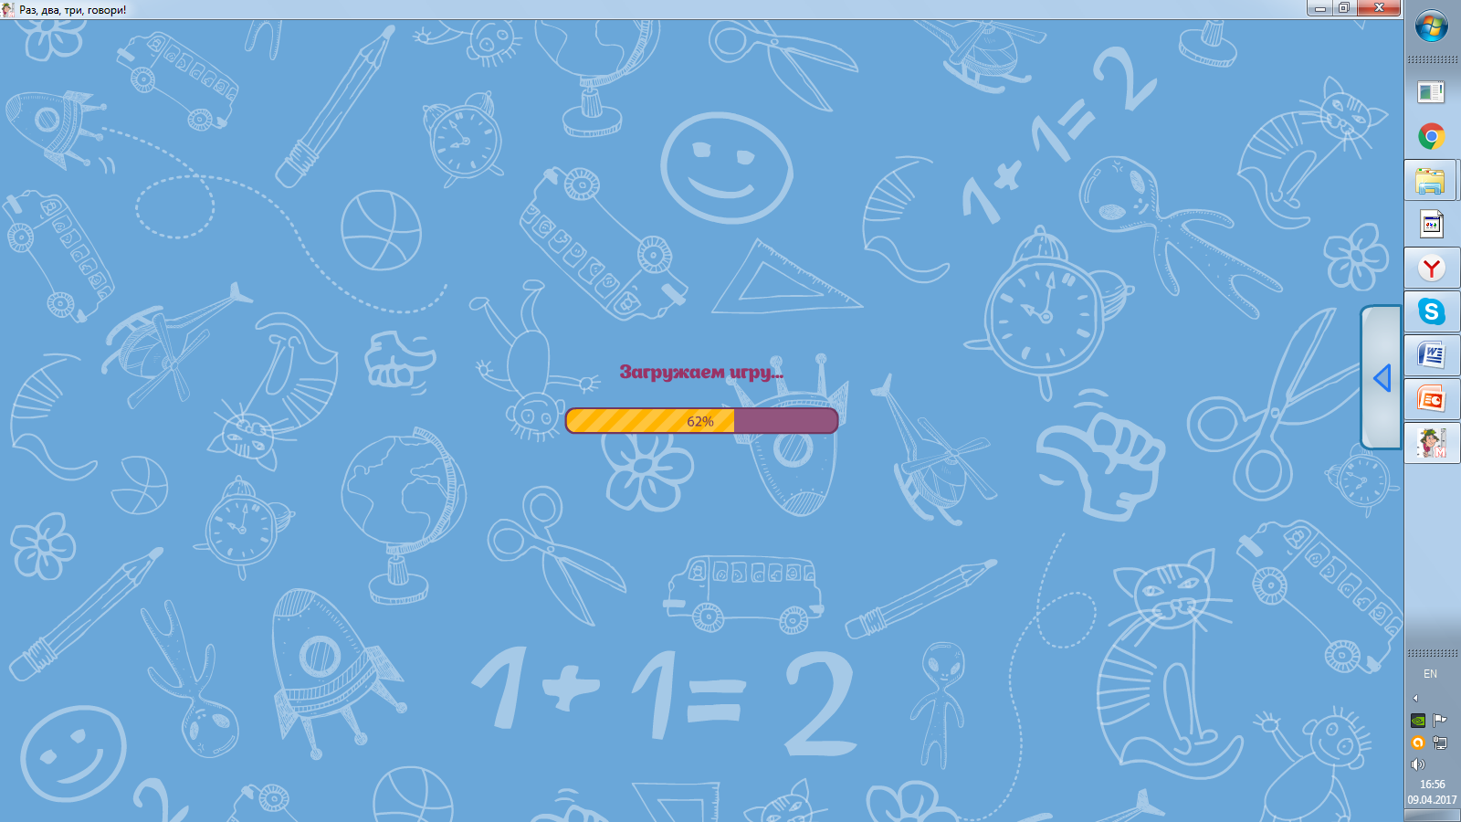



АКТУАЛЬНОСТЬ
В работе логопеда автоматизация звука является важным этапом в процессе коррекции звукопроизношения, порой долгим и трудным. Чтобы процесс автоматизации не показался для ребенка скучным и монотонным повторением слов, для правильного закрепления нарушенных звуков, я создала комплекс игр «Мемори»
Адресат
Для детей школьного возраста имеющих нарушения звуков разных групп: свистящих, шипящих и сонорных.

Slide 3
ЦЕЛЬ
Автоматизация звуков в словах, в словосочетаниях и в предложениях, развитие внимания и памяти.
ЗАДАЧИ
развитие речи
обогащение словаря
согласование числительных с существительными, прилагательных с существительными, местоимений с существительными
ориентировка в пространстве
развитие внимания, памяти, мышления, воображения
образование существительных множественного и единственного числа
автоматизация и дифференциация звуков
образование форм винительного и родительного падежей
образование слов с уменьшительно-ласкательным суффиксом

Slide 4
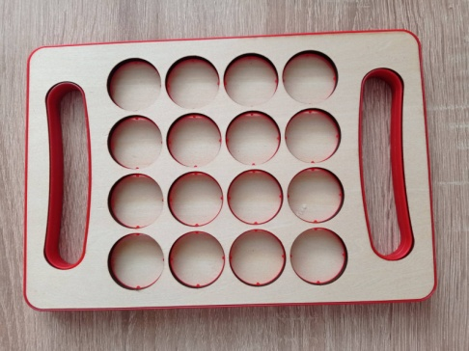
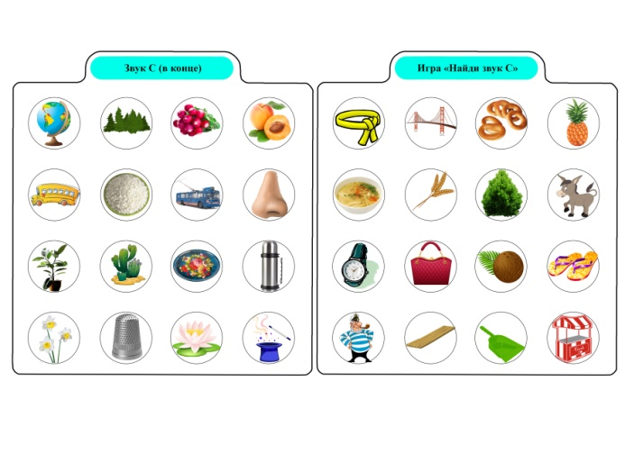
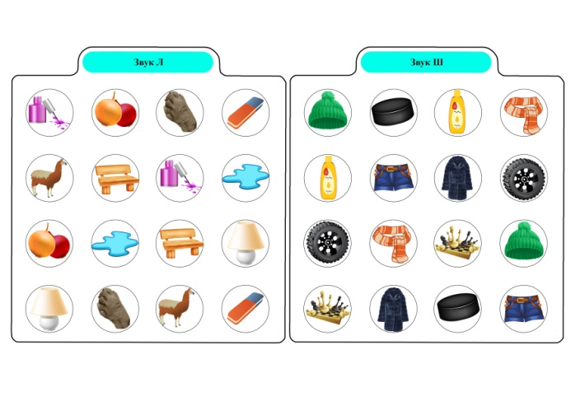
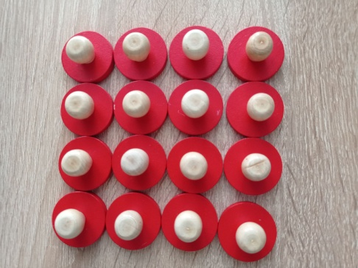
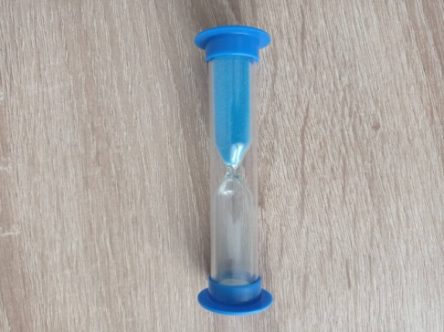
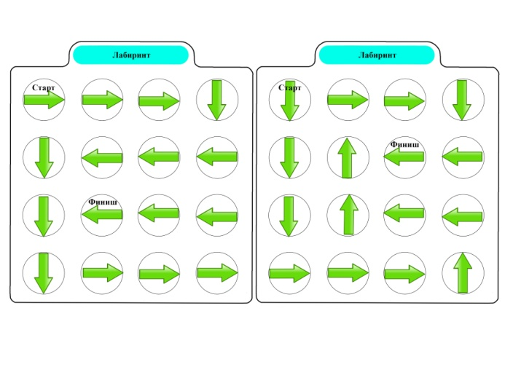
ХАРАКТЕРИСТИКА
Игровой набор состоит из:
деревянного игрового поля и фишек,
карточек с заданиями по автоматизации звуков
песочные часы.

Slide 5
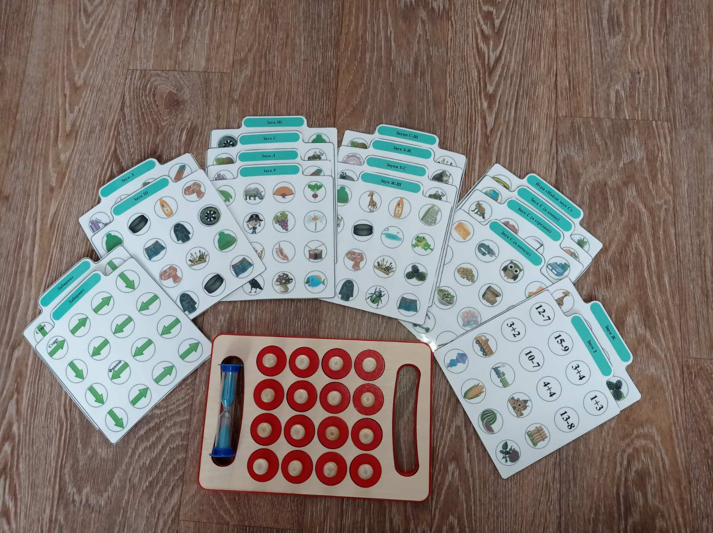

Slide 6
ПРЕДПОЛАГАЕМЫЙ
РЕЗУЛЬТАТ
Данная игра будет способствовать формированию правильного звукопроизношения, развитию фонематического восприятия, выработке хорошей дикции, автоматизация в речи поставленных звуков.
Многофункциональность использования пособия
Разработанное многофункциональное пособие направлено на:
1. автоматизацию звука в словах
2. автоматизацию звука в словосочетаниях
3. автоматизацию звука в предложении
3. дифференциация звуков.

Slide 7
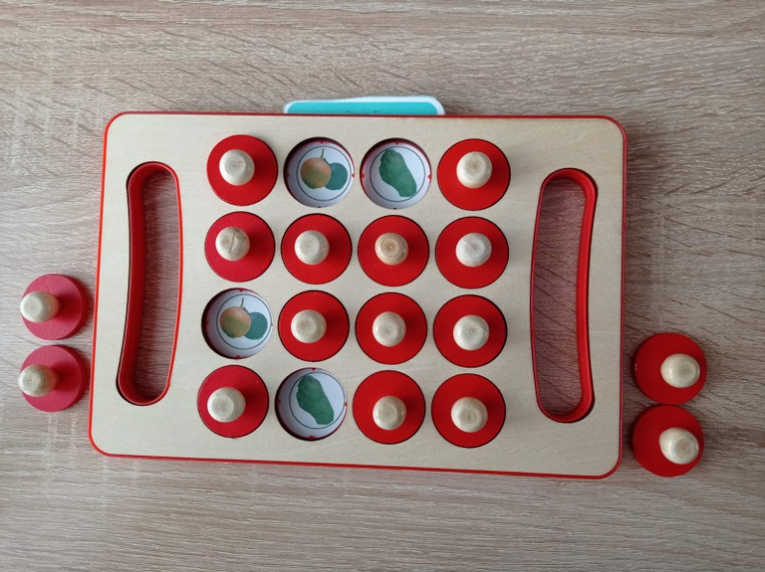
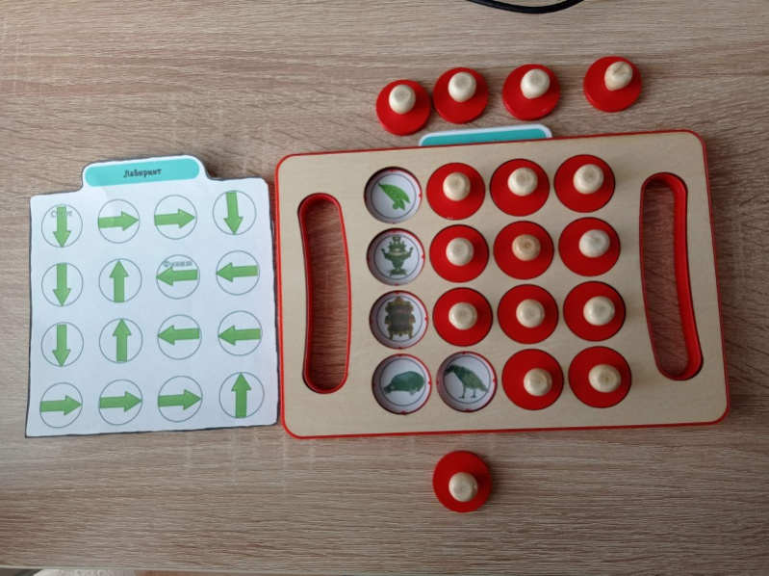
ИГРЫ НА АВТОМАТИЗАЦИЮ
ЗВУКОВ В СЛОВАХ
ИГРА «ЛАБИРИНТ»
ИГРА «МЕМО»

Slide 8
ОПИСАНИЕ ИГР
Игра «Отгадай какое слово задумано"
Перед ребёнком карточки с изображением предметов. Взрослый называет первый и последний звук в слове, а ребенок отгадывает, какое слово задумано. И закрывает отгаданное слово фишкой.
Игра "Мемо"
Ребенок открывает по 2 фишки. Если открыты одинаковые картинки, то игрок называет и забирает их себе. Затем открывает следующую пару фишек. Если картинки не совпадают - игрок кладёт их на прежнее место.
Игра «Угадай картинку“
Перед ребёнком всё картинки открыты, он загадывает картинку, и взрослый наводящими вопросами пытается его разгадать.
Вариант: перед ребёнком картинки, а взрослый описывает предмет, ребенок угадывает слово.

Slide 9
ОПИСАНИЕ ИГР
Игра "Назови ласково".
Ребенок открывает фишку называет слово которое видит -ласково.
Игра "Найди звук в слове"
Ребенок закрывает фишками те картинки, в которых он услышит данный звук.
Упражнение «Эхо».
Называем любые от 2 до 5 слов названий картинок. Ребенок их запоминает и повторяет в том же порядке.
Упражнение «Живое – неживое».
Ребёнок называет сначала слова, обозначающие живые предметы, а затем - неживые предметы.
Игра «Что пропало"
Показать ребёнку всё картинки из первого ряда, затем он закрывает глаза, и взрослый прячет за фишкой картинку. Затем ребёнок открывает глаза и угадывает что пропало.

Slide 10
ОПИСАНИЕ ИГР
Упражнение «Фотограф».
С помощью волшебного фотоаппарата ребенок "фотографирует" – запоминает, как можно больше картинок. Затем называет «сфотографированные» картинки и угаданные картинки закрывает фишками .
Упражнение «В гостях у гномов».
Взрослый называет большой предмет, а ребенок называет маленький.
Упражнение «Половинки».
Взрослый произносит слог — начало (конец) слова. А ребенок, находит соответствующую картинку и называет недостающий слог , затем произносит все слово целиком.
Игра «Логобой»
Играем как в морской бой. Ребенок называет адрес картинки. Затем открывает фишку и называет слово. Если ребенок чётко и правильно назвал слово, то забирает фишку себе. Выигрывает тот у кого больше фишек.

Slide 11
ОПИСАНИЕ ИГР
Упражнение «Лабиринт».
Ребенок, следуя по лабиринту и двигаясь по заданному маршруту, называет картинки.
Игра «Один и много".
Ребенок называет предметы сначала в единственном числе, а затем во множественном числе.
Игра "Нет кого - чего".
Ребенок называет картинки. Потом одна картинка закрывается и спрашиваем: НЕТ КОГО (ЧЕГО)? Количество картинок увеличивается.
Игра «Посчитай до 5».
Ребёнок открывает фишку и называет слово изображённое на карточке. Затем начинает считать будто количество этих предметов увеличивается от одного до пяти.
Например: «Одна свечка, две свечки, три свечки, четыре свечки, пять свечек».

Slide 12
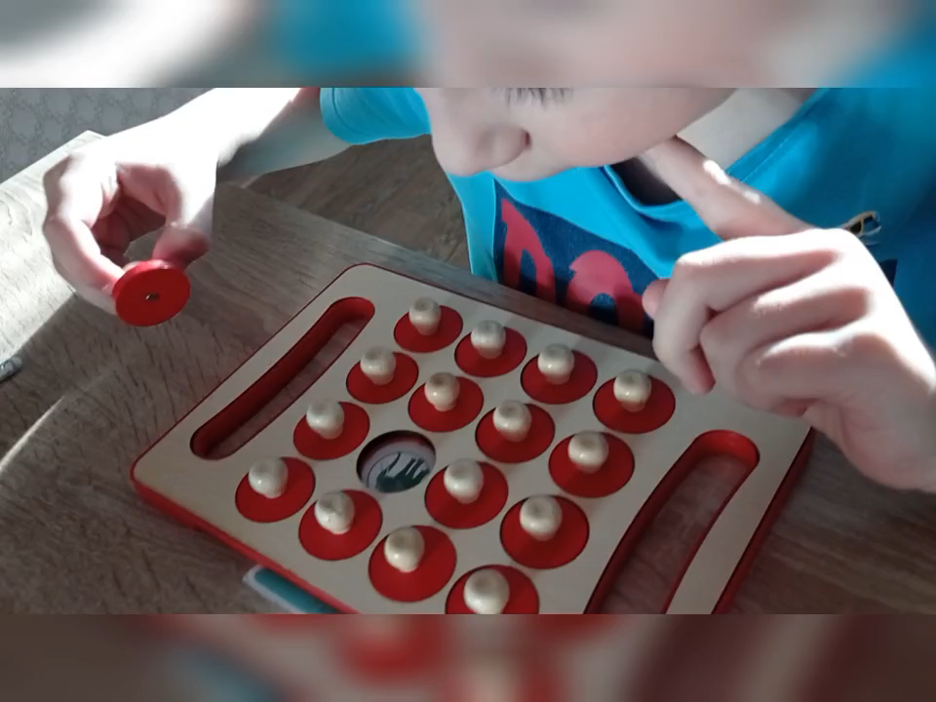
ИГРЫ НА АВТОМАТИЗАЦИЮ
ЗВУКОВ В СЛОВОСОЧИТАНИЯХ

Slide 13
ОПИСАНИЕ ИГР
Игра "Придумай сам"
Ребенок открывает по 1 фишке называет слово и придумывает с ним словосочетание.
Упражнение «Мой, моя, моё».
Ребенок называет только те картинки, про которые можно сказать мой, моя или моё.
Упражнение «Угадай».
Взрослый называет слово-действие, а ребёнок подбирает к нему соответствующее слово-предмет и проговаривает словосочетание целиком.
Упражнение «Придумай сам».
Взрослый задаёт вопросы. Ребенок подбирает как можно больше ответов.
Образец: Сумка Какая? — Сумка Маленькая, Красивая, Голубая…

Slide 14
ОПИСАНИЕ ИГР
Игра «Жадина».
Предложите ребёнку поиграть в игру: «Давай представим, что всё на этих карточках — твоё. Скажи, чей это жираф» Ребёнок должен ответить: «Мой жираф».
Игра «Я вижу много...».
Ребенок поднимает фишку видит слово и произносит фразу: «Я вижу много ракет».
Игра "Реши и назови"
Перед ребенок закрытое поле из фишек. Ребёнку предлагается взять любую фишку из верхних 2 рядов, там пример который надо решить. Далее ребёнку предлагается выбрать любую фишку из нижних 2 рядов, там находятся картинки. Затем ребенок согласуется получившееся числительное с существительным.
Варианты ответов: 3 розы или 7 медуз...

Slide 15
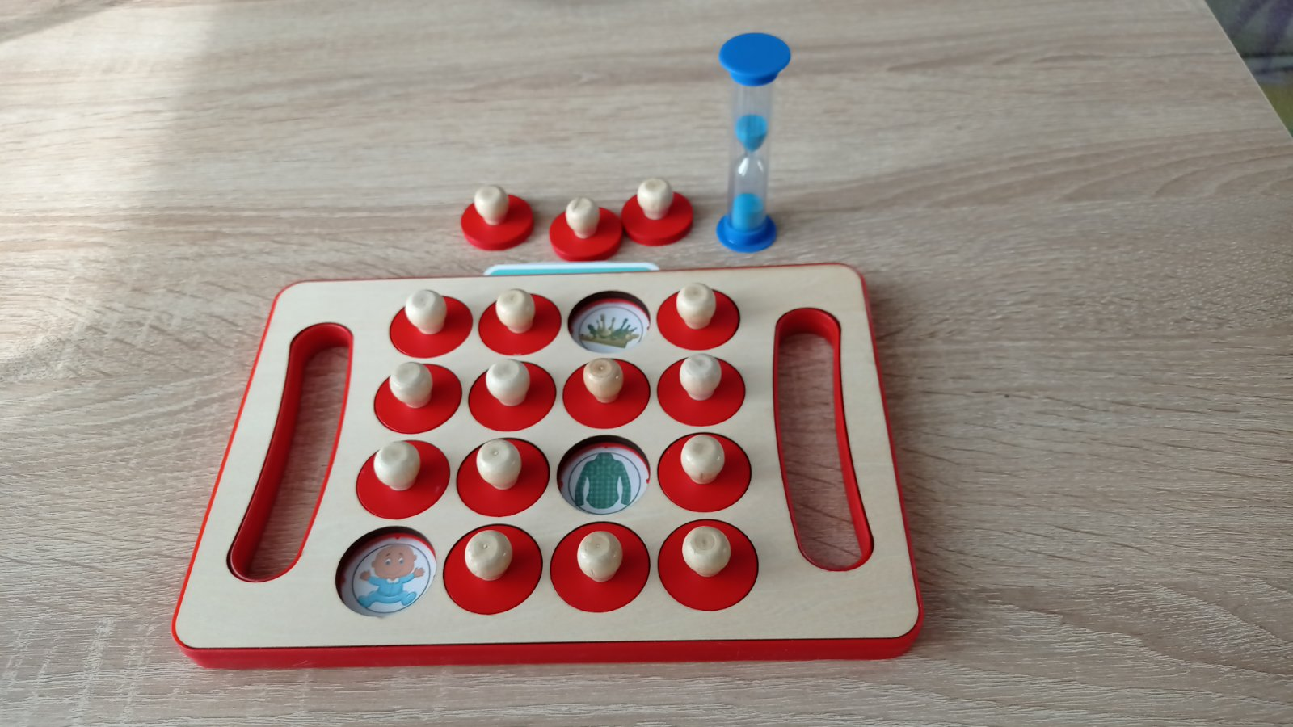
ИГРЫ НА АВТОМАТИЗАЦИЮ
ЗВУКОВ В ПРЕДЛОЖЕНИЯХ
ИГРА «ПРИДУМАЙ»

Slide 16
ОПИСАНИЕ ИГР
Игра "Фантазия"
Ребенок открывает 3 любые фишки и придумывает рассказ в котором будут использованы все слова.
Упражнение «Доскажи словечко».
Все фишки открыты. Взрослый произносит начало предложения, а ребенок выбирает подходящее слово-картинку и заканчивает его.
Игра "Читай"
Ребенок открывает фишки по рядам. Во время чтения он должен заменить картинки на слова, сохранив при этом смысл предложения.
Игра «Придумай"
Ребенок открывает 1 любую фишку и придумывает предложение со словом пока сыпется песочные часы (1 минута).

Slide 17
ВЫВОД:
Благодаря использованию в коррекционной работе такого пособия, актуализируются знания детей, создаются условия для возникновения и усиления познавательных мотивов, развития интересов, формируется положительное отношение к обучению.
Сам процесс обучения становится эмоциональным и более действенным, позволяющим ребенку усвоить свой собственный опыт, активизируя познавательную деятельность.

Slide 18


ИСПОЛЬЗОВАННАЯ ЛИТЕРАТУРА:
Комарова Л.А. Альбомы по автоматизации звуков
Батяева С. В. Логопедические карточки.

